Slide 1
Chương 2 : Biểu diễn thông tin trong máy tính

Slide 2
Nội dung
Hệ thống số
Số học máy tính
Logic số

Slide 3
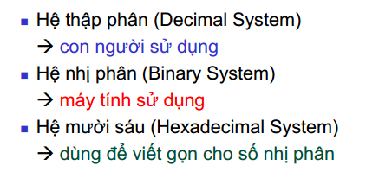
1.Các hệ đếm cơ bản

Slide 4
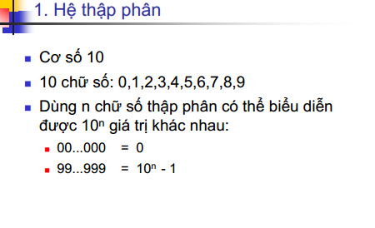

Slide 5
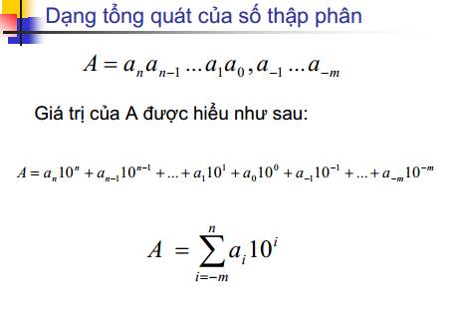

Slide 6
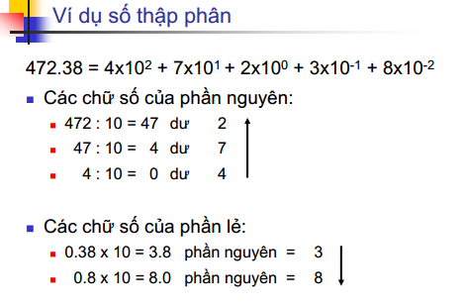

Slide 7
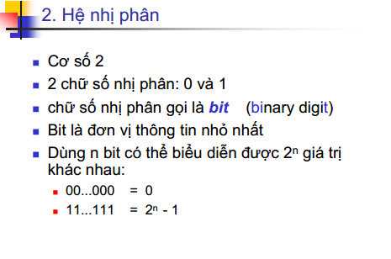

Slide 8
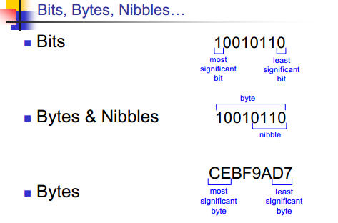

Slide 9
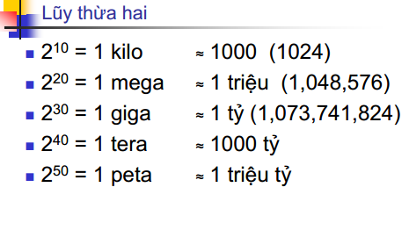

Slide 10
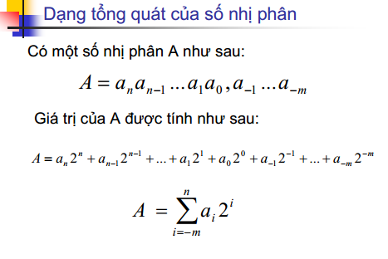

Slide 11
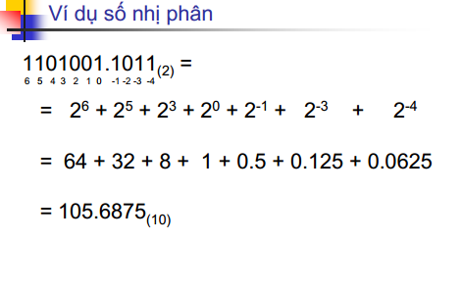

Slide 12
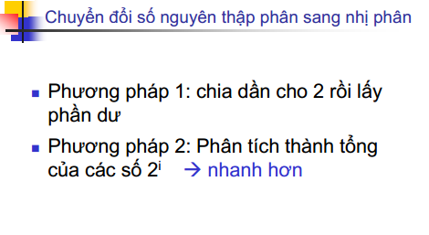

Slide 13
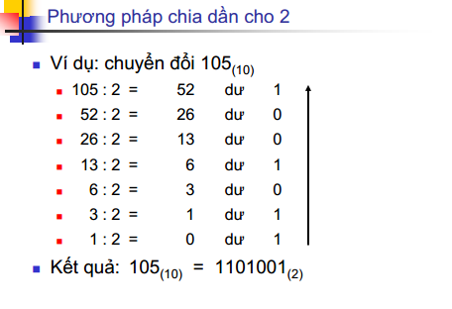

Slide 14
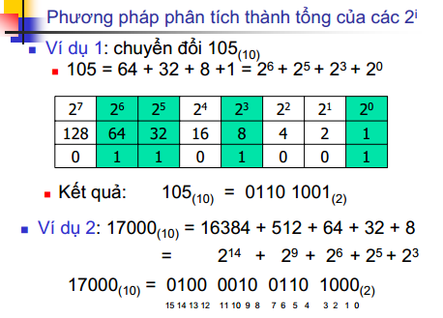

Slide 15
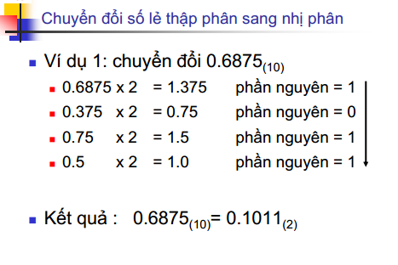

Slide 16
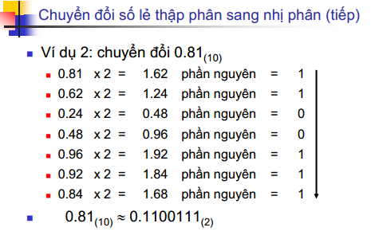

Slide 17
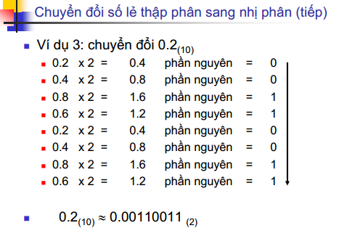

Slide 18
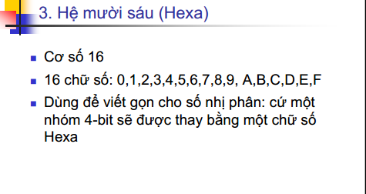

Slide 19
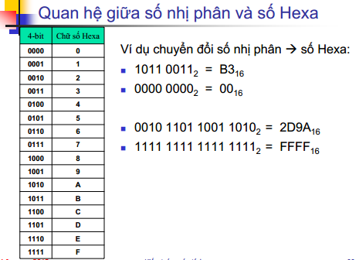

Slide 20
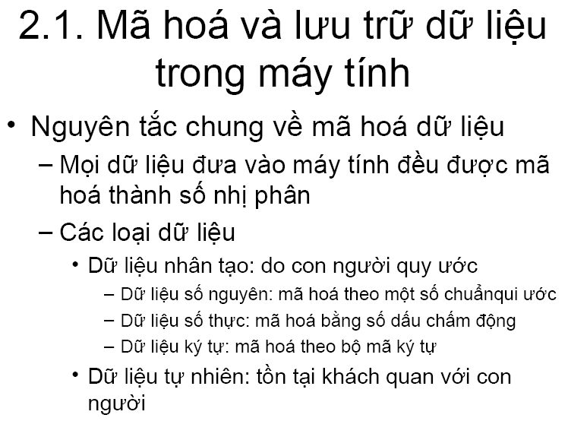

Slide 21
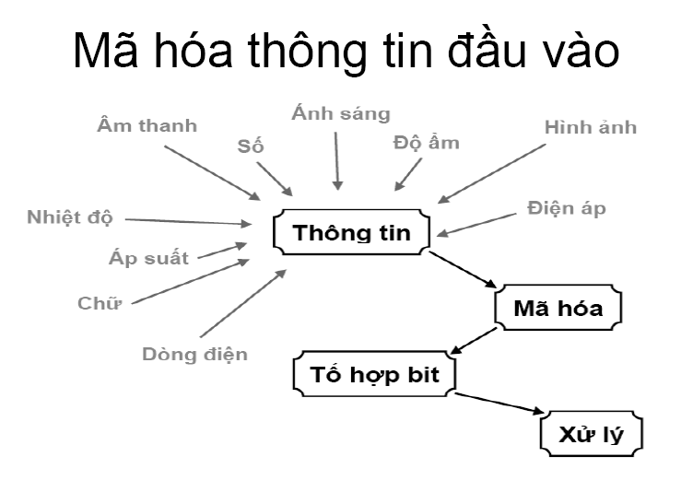

Slide 22
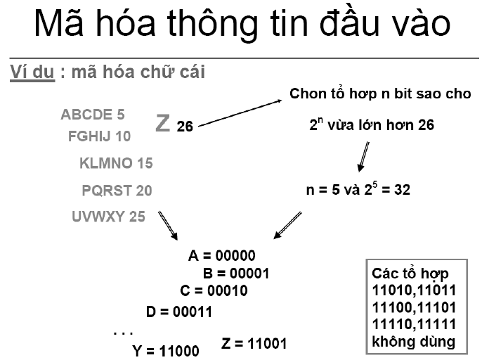

Slide 23
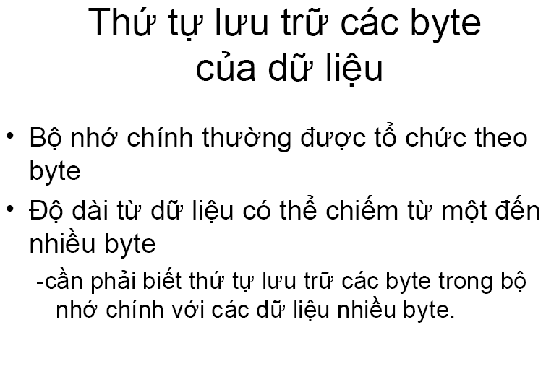

Slide 24
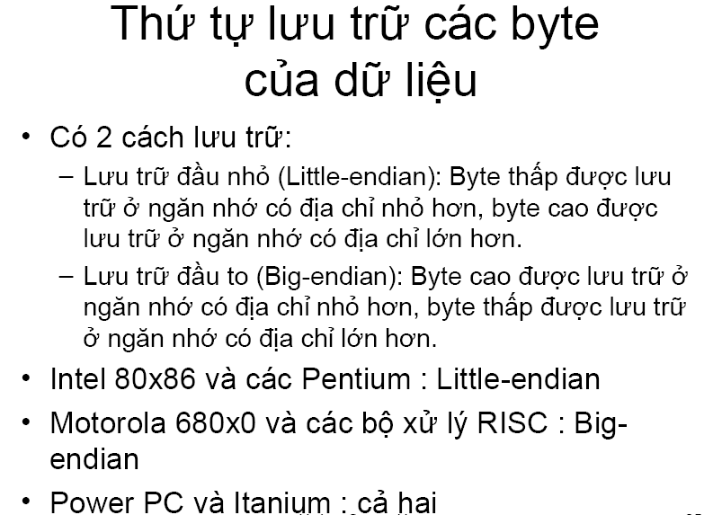

Slide 25
3. Biểu diễn số nguyên
Có hai loại số nguyên:
–Số nguyên không dấu (Unsigned Integer)
–Số nguyên có dấu (Signed Integer)
Biểu diễn số nguyên không dấu
–Dùng n bit biểu diễn số nguyên không dấu A:
a_{n-1}a_{n-2}…..a₂a₁a₀
Giá trị của số nguyên dương A được tính như sau:
–Dải biểu diễn của A: 0 -> 2^{n}-1
Số 8 bit có giá trị : 0 ÷ 255
Số 16 bit có giá trị : 0 ÷ 65 535
Số 32 bit có giá trị : 0 ÷ 4 294 967 295

Slide 26
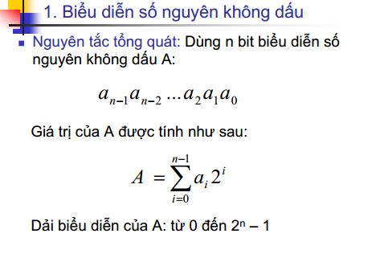

Slide 27
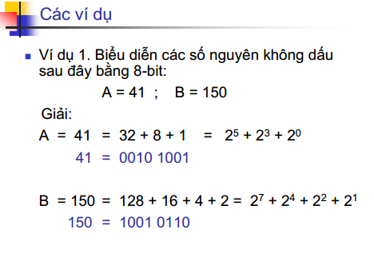

Slide 28
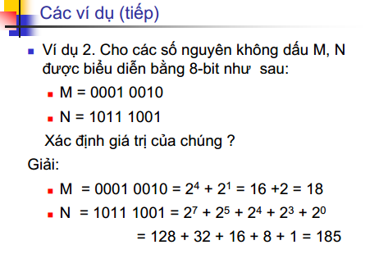

Slide 29
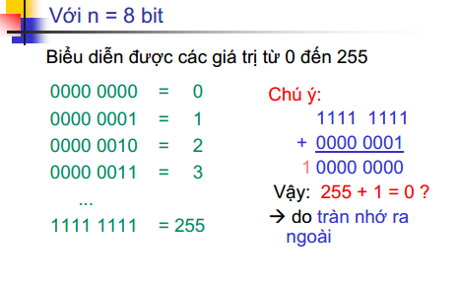

Slide 30
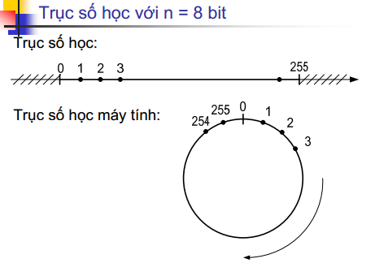

Slide 31
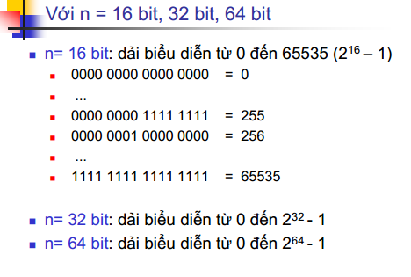

Slide 32
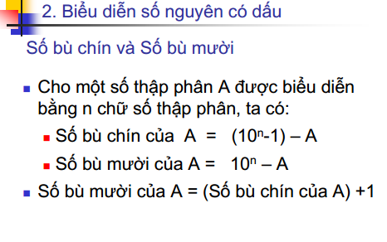

Slide 33
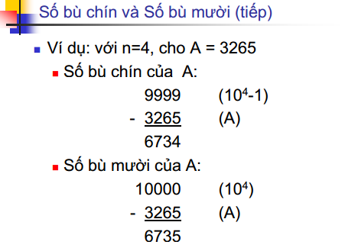

Slide 34
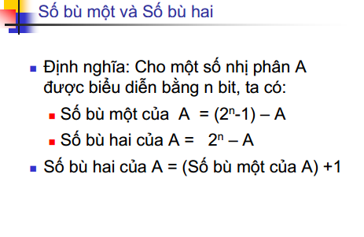

Slide 35
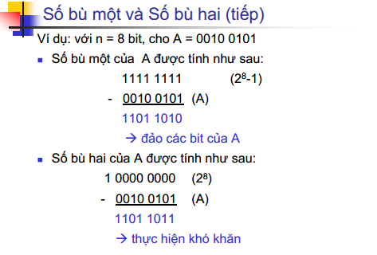

Slide 36
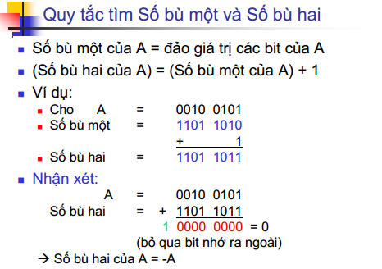

Slide 37
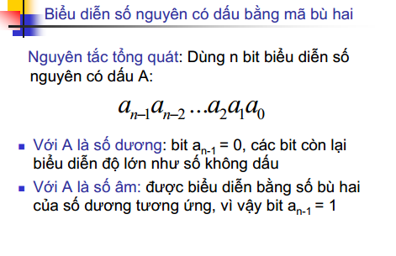

Slide 38
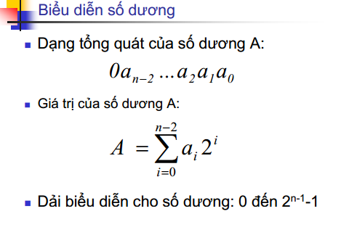

Slide 39
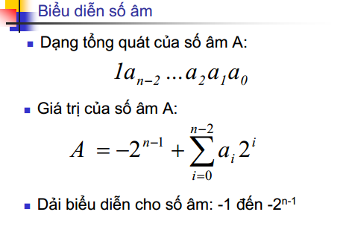

Slide 40
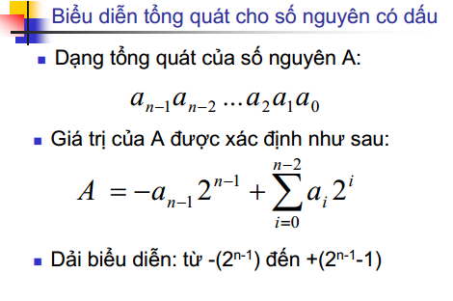

Slide 41
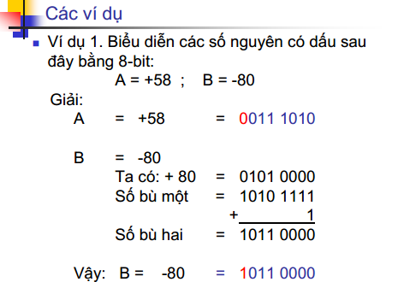

Slide 42
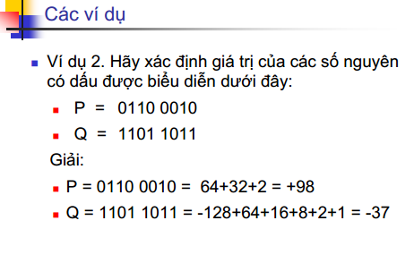

Slide 43
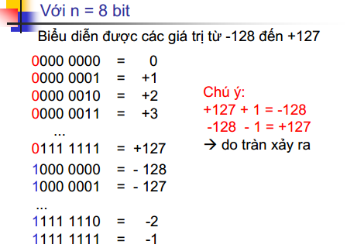

Slide 44
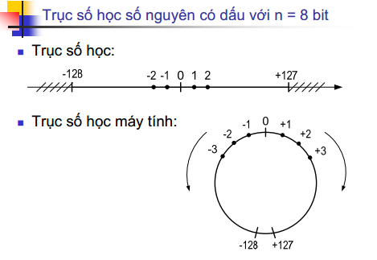

Slide 45
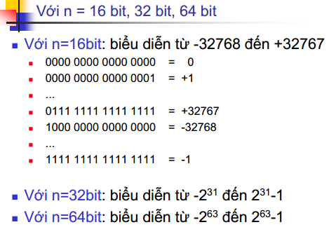

Slide 46
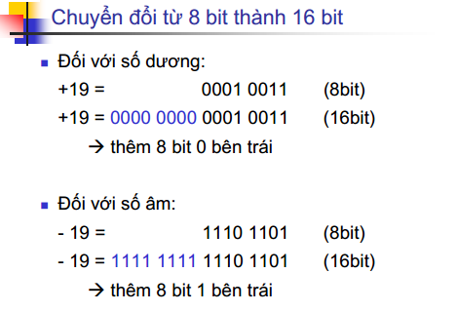

Slide 47
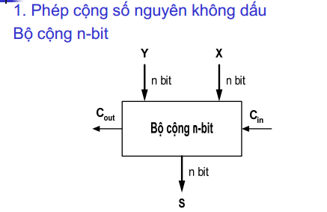
Thực hiện phép cộng, trừ với số nguyên

Slide 48
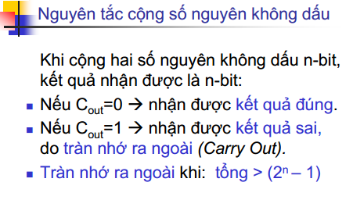

Slide 49
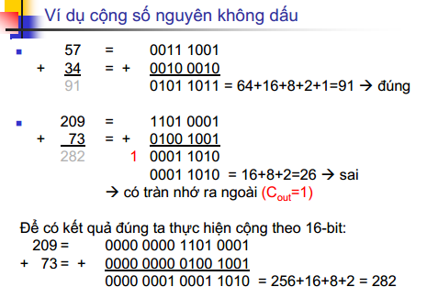

Slide 50
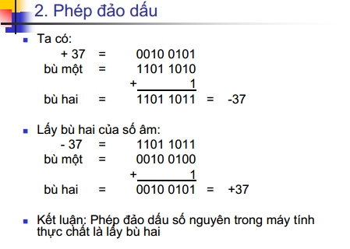

Slide 51
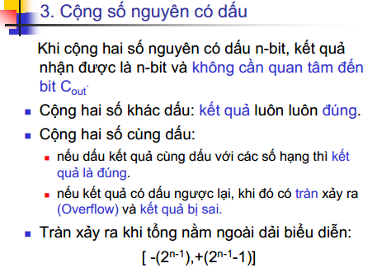

Slide 52
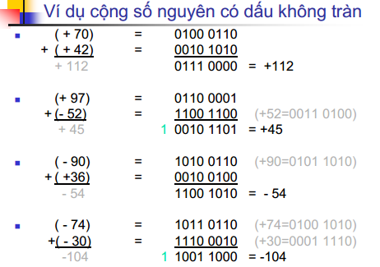

Slide 53
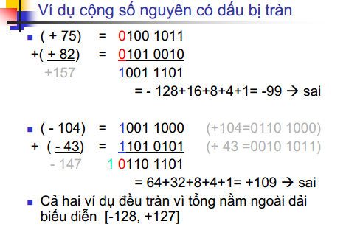

Slide 54


Slide 55


Slide 56


Slide 57


Slide 58


Slide 59


Slide 60


Slide 61


Slide 62


Slide 63
Ví dụ nhân 10x13 Số bị nhân 10₁₀ = 1010₂ và Số nhân 13₁₀ = 1101₂
Bước | Bộ đếm | Số nhân | Nhớ | Tích thành phần | Vòng lặp | Ghi chú
(a) và (b) | 4 | 1101 | 0 | 0000 0000 |  | Khởi trị,LSB=1
(c) | 4 | 1101 | 0 | 1010 0000 | 1 | Cộng
(d) | 4 | 0110 | 0 | 0101 0000 | 1 | Dịch phải
(e) | 3 | 0110 | 0 | 0101 0000 | 1 | Giảm n
(c) | 3 | 0110 | 0 | 0101 0000 | 2 | LSB=0
(d) | 3 | 0011 | 0 | 0010 1000 | 2 | Dịch phải
(e) | 2 | 0011 | 0 | 0010 1000 | 2 | Giảm n, LSB=1
(c) | 2 | 0011 | 0 | 1100 1000 | 3 | Cộng
(d) | 2 | 0001 | 0 | 0110 0100 | 3 | Dịch phải
(e) | 1 | 0001 | 0 | 0110 0100 | 3 | Giảm n, LSB=1
(c) | 1 | 0001 | 1 | 0000 0100 | 4 | Cộng
(d) | 1 | 0000 | 0 | 1000 0010 | 4 | Dịch phải
(e) | 0 | 0000 | 0 | 1000 0010 | 4 | Giảm n. Dừng

Slide 64
Phép nhân các số có dấu
Phương pháp kinh điển nhân các số có dấu dạng bù hai là giải thuật Booth, có thể áp dụng cho 2 số dương, một số âm và một dương hoặc cả 2 số đều âm

Slide 65

Lưu ý: Trong các trường hợp, sự dịch phải các bit trái nhất của A - bit A_{n-1} không chỉ dịch
vào A_{n-2} nhưng cũng còn lại trong A_{n-1,} điều này được đòi hỏi để bảo tồn dấu của số trong
A và Q

Slide 66

1
1

Slide 67

1
1

Slide 68


Slide 69


Slide 70


Slide 71
Ví dụ phép chia 7/3 (0111₂/0011₂)
A | Q | M = 0011
0000 | 0111 | Khởi trị. n=4
0000 | 1110 | Dịch trái A, Q (vòng 1)
1101 |  | Trừ (A←A-M), không thành công do (A<0)
0000 | 1110 | A=0, Q₀←0, khôi phục A (A←A+M), n=3
0001 | 1100 | Dịch trái (vòng 2)
1110 |  | Trừ (A←A-M); không thành công (A<0)
0001 | 1100 | Khôi phục A, n=2
0011 | 1000 | Dịch trái (vòng 3)
0000 |  | Trừ, thành công (A≥0)
0000 | 1001 | Đặt Q₀←1, n=1
0001 | 0010 | Dịch trái (vòng 4)
1110 |  | Trừ
0001 | 0010 | Khôi phục A, n=0. Dừng.
Vậy kết quả thương Q = 0010₂=2₁₀ và dư A = 0001₂=1₁₀

Slide 72


Slide 73
Thuật toán chia 2 số nguyên tổng quát
1.Nạp số chia vào thanh ghi M và số bị chia vào các thanh ghi A, Q. Số bị chia phải ở dạng 2n bit, vì vậy, ví dụ số 4 bit 0111 trở thành 00000111 và 1001 trở thành 11111001. Count=n
2. Dịch trái A, Q đi 1 bit
3. Nếu M và A có cùng dấu, thực hiện gán A←A-M, ngược lại gán A ← A+M
4.Thao tác trên thành công nếu dấu của A là như nhau trước và sau thao tác
a. Nếu thao tác thành công hoặc (A=0 hoặc Q=0) thì đặt Q₀ ← 1
b. Nếu thao tác không thành công và (A≠0 hoặc Q ≠ 0) thì đặt Q₀ ← 0 và khôi phục giá trị trước đó của A. Count ← Count-1
5. Lặp lại bước 2 đến bước 4 số lần lặp bằng số bit của Q (Count=0)
6. Phần dư là A. Nếu dấu của số chia và số bị chia giống nhau thì thương là Q, ngược lại thương là số bù 2 của Q.

Slide 74
Bài tập
Bài 1:
Số nhị phân 8 bit (11001100), số này tương ứng với số nguyên thập phân có dấu là bao nhiêu nếu số đang được biểu diễn trong cách biểu diễn:
b. Số bù 1.
c. Số bù 2.
Bài 2: Đổi các số sau đây:
a. (011011)₂ ra số thập phân.
b. (-2005)₁₀ ra số nhị phân 16 bits.
c. (55.875)₁₀ ra số nhị phân.
Bài 3: Thực hiện các phép tính
7+8 8*9 7/4 -7/3 --6/(-5)

Slide 75


Slide 76


Slide 77


Slide 78


Slide 79


Slide 80


Slide 81


Slide 82


Slide 83
Phương pháp đổi số thực sang số dấu phẩy động 32 bit:
- Đổi số thập phân thành số nhị phân.
- Biểu diễn số nhị phân dưới dạng ±1.xxxBy (B: cơ số 2).
- Bit cao nhất 31: lấy giá trị 0 với số dương, 1 với số âm.
- Phần mũ y đổi sang mã excess -127 của y, được xác định = y + 127
- Phần xxx là phần định trị, được đưa vào từ bit 22..0.
Ví dụ: Biểu diễn số thực (9,75)₁₀ dưới dạng dấu phẩy động.
Ta đổi sang dạng nhị phân: (9,75)₁₀ = (1001.11)₂ = 1.00111B3.
Bit dấu: bit 31 = 0.
Mã excess - 127 của 3 là: 127 + 3 = 130₁₀ = (10000010)₂. Được đưa vào các bit tiếp theo: từ bit 30 đến bit 23.
Cuối cùng số thực (9,75)10 được biểu diễn dưới dạng dấu phẩy động 32 bit như sau:
0 1000 0010 001 1100 0000 0000 0000 0000
bit 31|30 23|22 0|

Slide 84
Ví dụ 2: Một số chính xác đơn dài 32 bit, độ dịch là 127 và phần phân số của định trị là 23 bit có định dạng như sau:
Số -2345,125 hệ 10 ở trong máy tính sẽ là số 16 bit
-2345,125 = -1001 0010 1001.001 (số nhị phân bình thường)
=- 1.001 0010 1001001x 2¹¹ (dạng chuẩn hoá)
Phần định trị âm, do vậy bit dấu S=1
Số mũ có độ lệch được cho là +11+127=138=10001010
Phần phân số của định trị là .001 0010 001001000000000 (số 23 bit)
Do đó, dạng IEEE của số này là:
110001010 001 0010 1001001000000000. Nó được lưu trữ 2 từ 16 bit là:
1100010100010010 và 1001001000000000
S
E
M
1bit
8 bit
23 bit
Tổng cộng 32 bit

Slide 85


Slide 86


Slide 87


Slide 88


Slide 89


Slide 93


Slide 94


Slide 95


Slide 96


Slide 97


Slide 98


Slide 99


Slide 100


Slide 101


Slide 102


Slide 103


Slide 104


Slide 105


Slide 106


Slide 107


Slide 108


Slide 109


Slide 110


Slide 111


Slide 112


Slide 113


Slide 114


Slide 115


Slide 116


Slide 117


Slide 118


Slide 119


Slide 120


Slide 121
Có khá nhiều mã dùng để phát hiện lỗi nhưng ở đây ta chỉ xét 3 loại mã phát hiện lỗi thông thường đó là :
+ Mã chẵn lẻ (parity code)
+ Mã CRC (Cyclic Redundancy Check)
+ Mã Harming

Slide 122
Mã chẵn lẻ (parity code)
Mã chẵn lẻ là một trong những mã đơn giản nhất trong 3 loại mã ta xét .
Nguyên lý: _ Nếu chúng ta có m bit cần truyền đi thì ta sẽ truyền đi thêm 1 bít nữa vào xâu dữ liệu (thông thường m=7 hoặc m=8 bit)

Slide 123


Slide 124
Ví dụ:khi ta truyền một xâu bít dữ liệu:10100110. Như vậy giá trị của bít chẵn-lẻ-chẵn phải là 1 hoặc giá trị của bít chẵn-lẻ-lẻ phải là 0. Nếu như bít được truyền đi là giá trị khác thì mã kiểm tra lỗi sẽ nhận biết được .Tuy nhiên Mã chẵn lẻ chỉ phát hiện được các lỗi đơn còn lỗi kép thì không .Ví dụ: vẫn xâu bít dữ liệu trên nhưng khi truyền xâu :10100000 thì mã lại không phát hiện ra lỗi này. Đây là hạn chế lớn nhất của Mã chẵn lẻ

Slide 125
Mã CRC (Cycle Redundancy Check). Mã CRC dùng để phát hiện các lỗi khi đọc số liệu từ đĩa mềm ....... Từ các dữ liệu được ghép thêm vào các byte kiểm soát lỗi CRC khi phát .

Slide 126

Sau đó truyền đi P(x) và R(x) khi đó mã CRC sẽ kiểm tra được và phát hiện được các lỗi nhóm

Slide 127
Mã sửa lỗi Hamming
- Đây là loại mã sửa lỗi khá đơn giản nhưng cũng khá hiệu quả. Từ một mã Harming gồm m bít dữ liệu ta sẽ truyền thêm r bit kiểm tra lỗi
- Các bit khi kiểm tra được chọn để đưa vào vị trí nào đó sao cho hợp lý nhất để phát hiện lỗi tốt nhất và chính xác tại vị trí truyền dữ liệu sai - Mã Harming đươc ký hiệu H_{n,m} với n=m+r
1. Đánh dấu tất cả các vị trí bit là lũy thừa hai là các bit chẵn lẻ. (Vị trí 1, 2, 4, 8, 16, 32, 64, v.v..)
2. Tất cả các vị trí bit khác là dành cho dữ liệu được mã hóa. (Vị trí 3, 5, 6, 7, 9, 10, 11, 12, 13, 14, 15, 17, v.v…)
3.Mỗi bit chẵn lẻ tính chẵn lẻ cho một số bit trong từ mã. Vị trí của các bit chẵn lẻ xác định trình tự của các bit mà nó luân phiên kiểm tra và bỏ qua.
Vị trí 1: kiểm tra 1 bit, bỏ qua 1 bit, kiểm tra 1 bit, bỏ qua 1 bit, v.v… (1,3,5,7,9,11,13,15, ...)
Vị trí 2: kiểm tra 2 bit, bỏ qua 2 bit, kiểm tra 2 bit, bỏ qua 2 bit, v.v… (2,3,6,7,10,11,14,15, ...)
Vị trí 4: kiểm tra 4 bit, bỏ qua 4 bit, kiểm tra 4 bit, bỏ qua 4 bit, v.v… (4,5,6,7,12,13,14,15,20,21,22,23, ...)
Vị trí 8: kiểm tra 8 bit, bỏ qua 8 bit, kiểm tra 8 bit, bỏ qua 8 bit, v.v… (8-15,24-31,40-47, ...)
Vị trí 16: kiểm tra 16 bit, bỏ qua 16 bit, kiểm tra 16 bit, bỏ qua 16 bit, vv (16-31,48-63,80-95, ...)
Vị trí 32: kiểm tra 32 bit, bỏ qua 32 bit, kiểm tra 32 bit, bỏ qua 32 bit, vv (32-63,96-127,160-191, ...)
v.v…
Thiết lập một bit chẵn lẻ 1 nếu tổng số những bit ở các vị trí kiểm tra là lẻ. Thiết lập một bit chẵn lẻ là 0 nếu tổng số những bit ở các vị trí nó kiểm tra là chẵn.

Slide 128
Ví dụ: Lập mã hamming
Cho 1 byte dữ liệu: 10011010 Tạo từ dữ liệu, để các khoảng trống cho các bit chẵn lẻ:: _ _ 1 _ 0 0 1 _ 1 0 1 0 Tính chẵn lẻ cho mỗi bit chẵn lẻ (một dấu ? Biểu diễn vị trí bit được đặt):
Tại vị trí 1 kiểm tra các bit 1,3,5,7,9,11: ? _ 1 _ 0 0 1 _ 1 0 1 0. Số bit 1 là chẵn vì vậy đặt 0 vào vị trí 1: 0 _ 1 _ 0 0 1 _ 1 0 1 0
Từ vị trí 2 kiểm tra các bit 2,3,6,7,10,11: 0 ? 1 _ 0 0 1 _ 1 0 1 0. Số bit 1 lẻ vậy đặt 1 vào vị trí 2: 0 1 1 _ 0 0 1 _ 1 0 1 0
Từ vị trí 4 kiểm tra các bit 4,5,6,7,12: 0 1 1 ? 0 0 1 _ 1 0 1 0. Số bit 1 lẻ vậy đặt 1 vào vị trí 4 : 0 1 1 1 0 0 1 _ 1 0 1 0
Từ vị trí 8 kiểm tra các bit 8,9,10,11,12: 0 1 1 1 0 0 1 ? 1 0 1 0. Số bit 1 là chẵn vì vậy đặt 0 vào vị trí 8: 0 1 1 1 0 0 1 0 1 0 1 0
Từ mã là: 011100101010.

Slide 129
Ví dụ: Tìm 1 bit lỗi trong mã hamming
Ta truyền đi xâu bit 1 1 0 1 0 0 1
Giả sử ta truyền sai bit I₃ 1 1 0 1 0 1 1
Từ vị trí 1, kiểm tra và đếm các bit 1 tại các vị trí 1,3,5,…số bit 1 là 2, OK
Từ vị trí 2, kiểm tra và đếm các bit 1 tại các vị trí 2,3,6,7,…số bit 1 là 3, Not OK
Từ vị trí 4, kiểm tra và đếm các bit 1 tại các vị trí 4,5,6,7,…số bit 1 là 3, Not OK
Cộng các vị trí Not OK ta có: 2+4=6, vậy bit 6 lỗi, sửa lại ta được 1 1 0 1 0 0 1

Slide 130
Bài tập:
1,2,3,4,5,6 và 11 trang 80,81,82 sách
Fundamentals of Computer Organization and Architecture
Tác giả: Mostafa Abd-El-Barr và Hesham El-Rewini

